Slide 1
«Қос Қорған» жалпы орта мектебінің 2022-2023 оқу жылындағы бейіндік оқыу бойынша өткізілген іс-шаралар және атқарылған жұмыстар туралы мәлімет /сурет/
Дайындаған : Директордың бейіндік оқыту істері жөніндегі орынбасары – Ш.Жаппаров

Slide 2
Тілдер мерекесі :

Slide 3
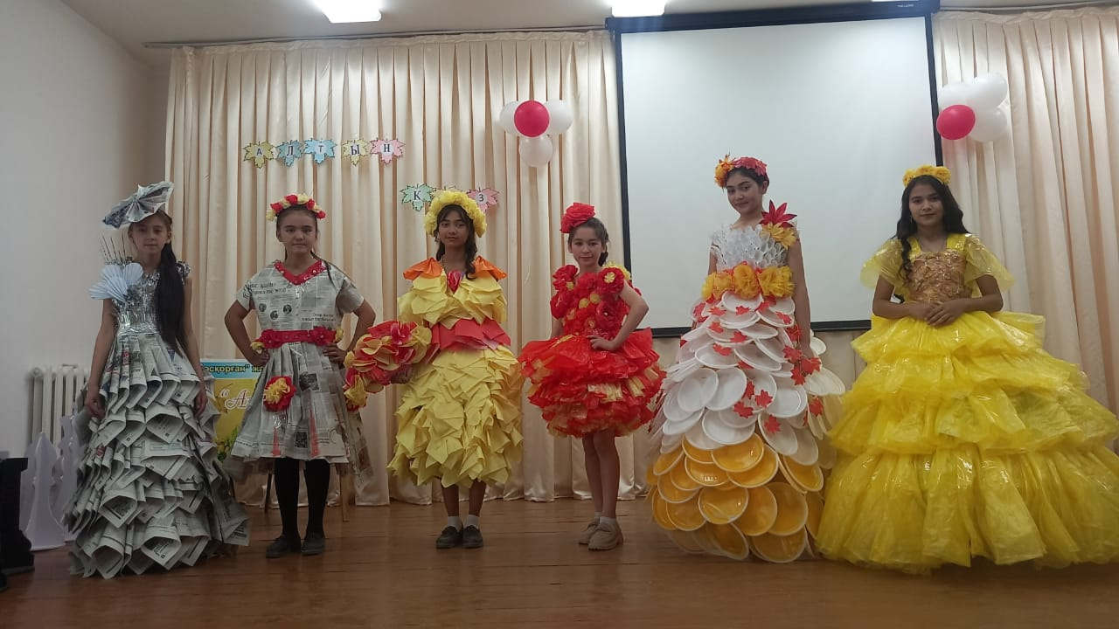
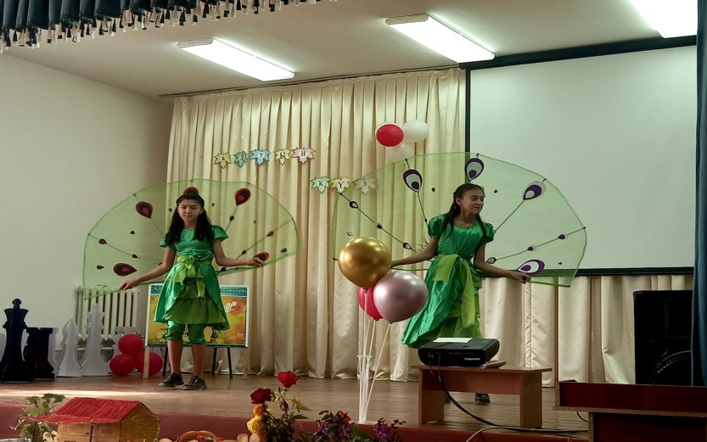
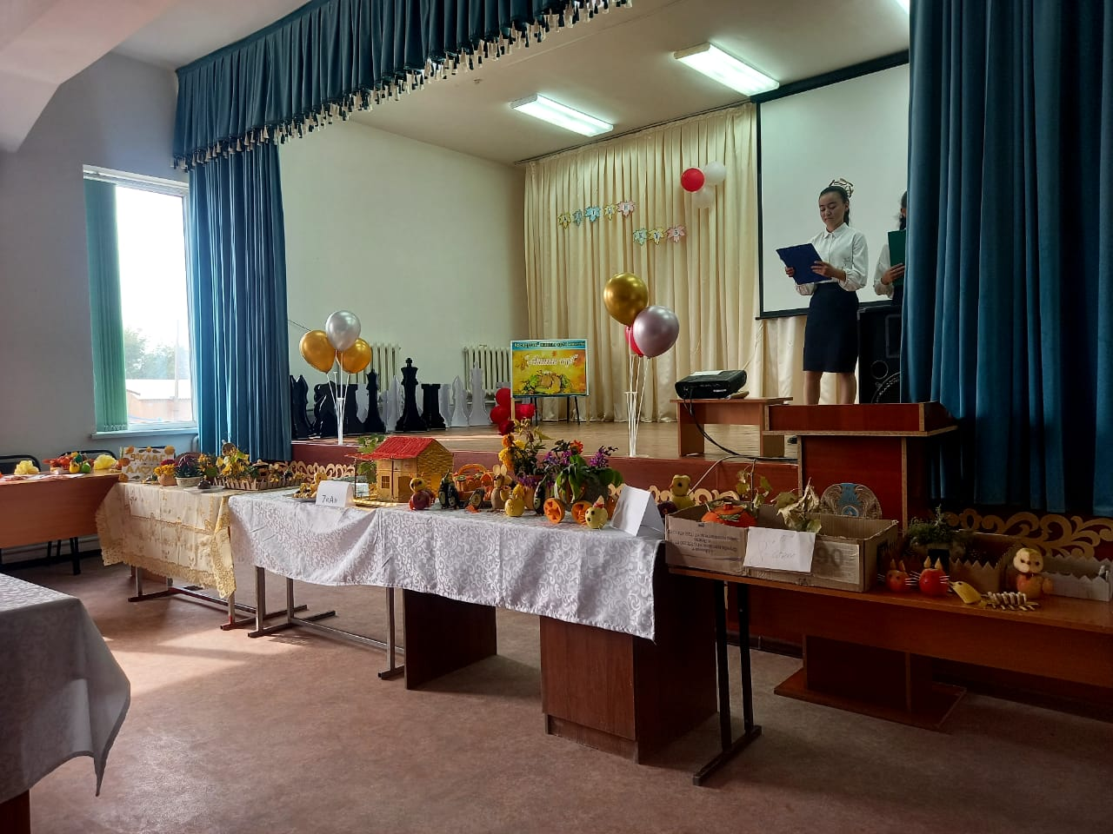
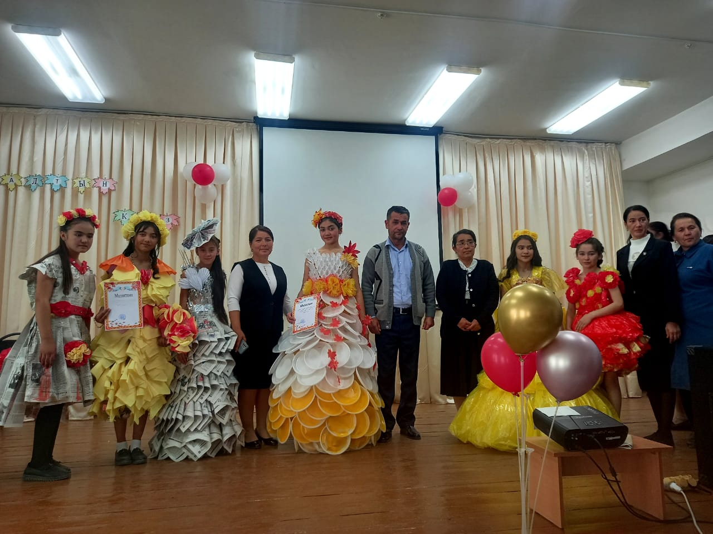
Күз аруы :
Notes:
үлде

Slide 4
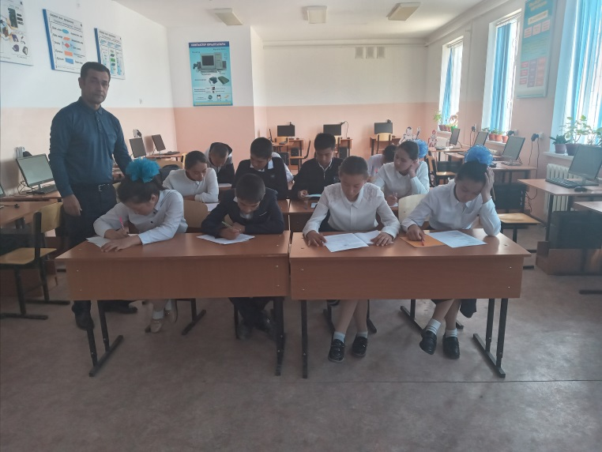
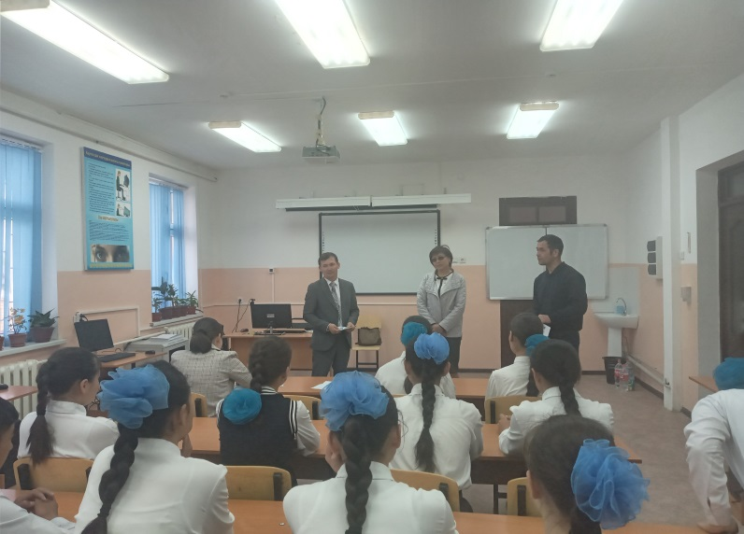
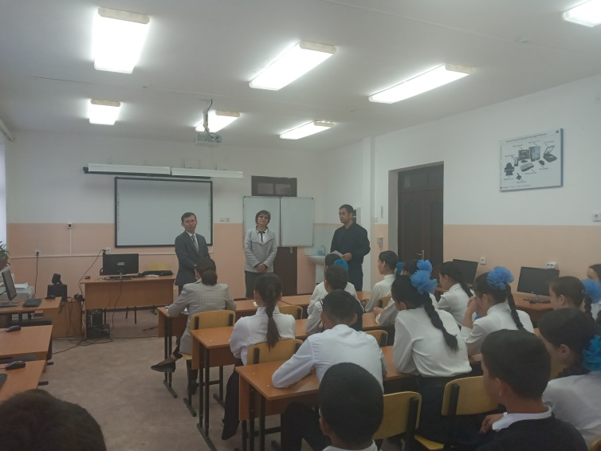
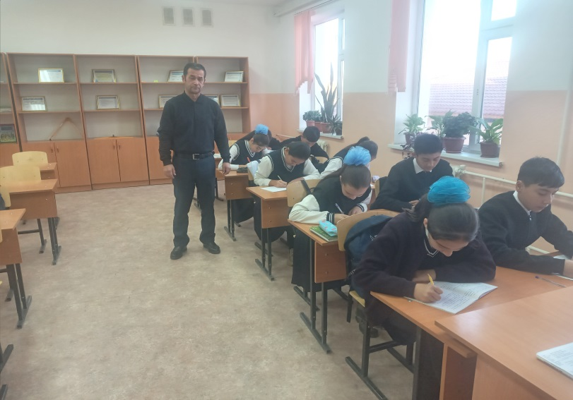
9-сынып оқушыларының бейінін анықтау жұмыстары:

Slide 5
«Жас ғалым» ғылыми қоғамы :

Slide 6
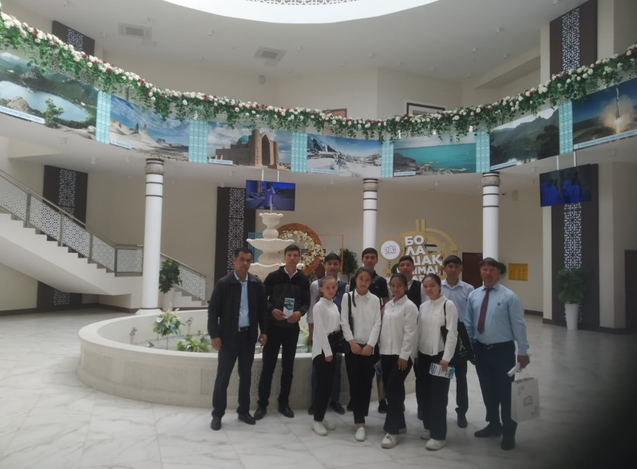
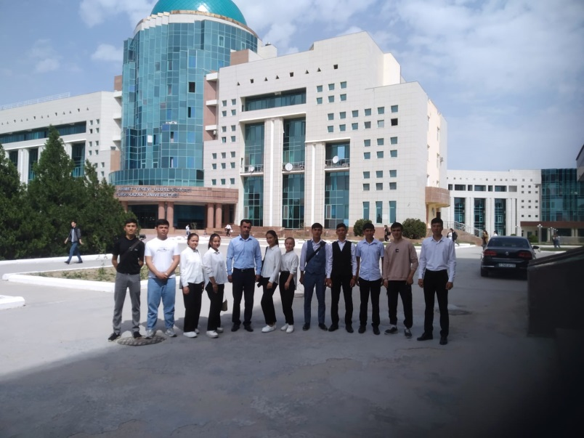
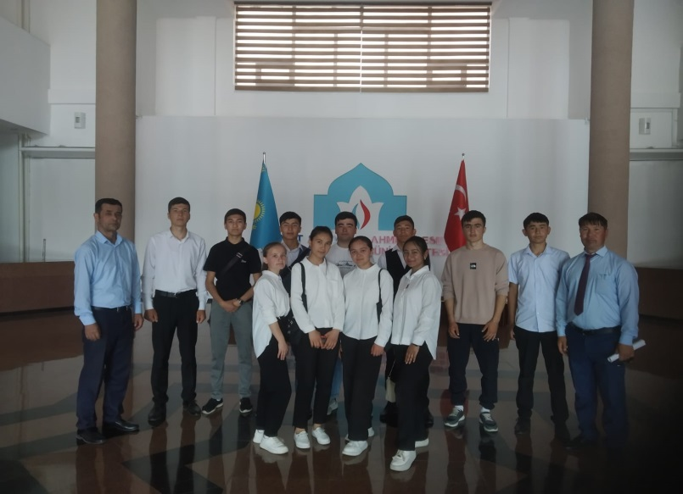
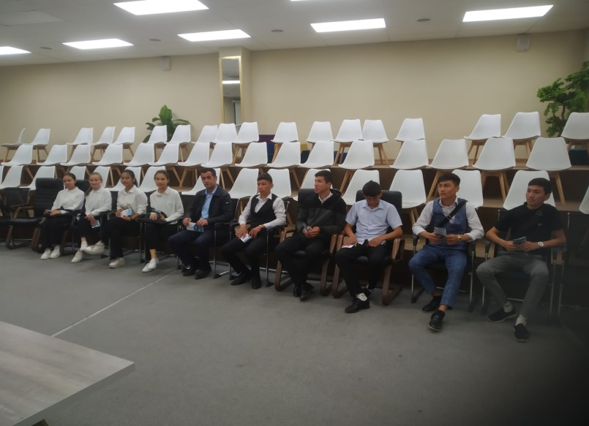
11-сынып оқушылары және ЖОО мен жұмыс:

Slide 7
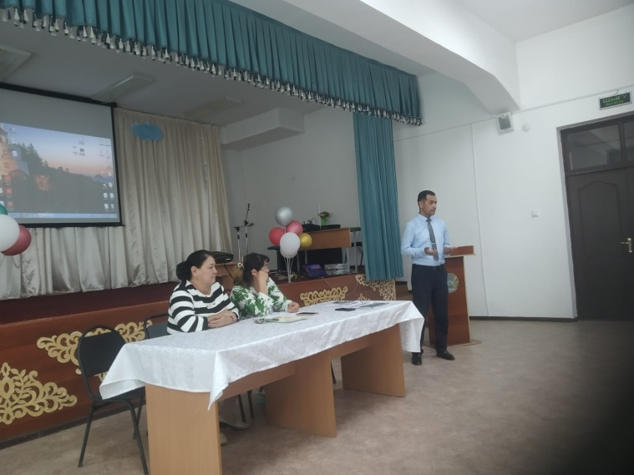
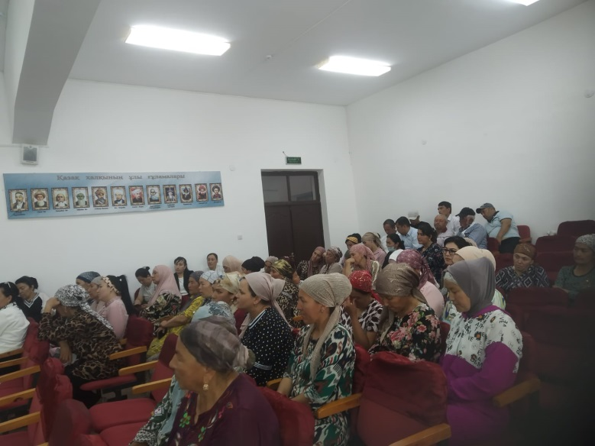
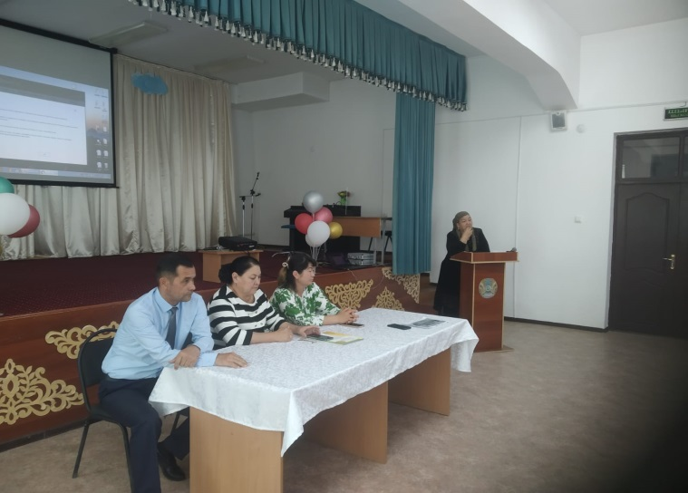
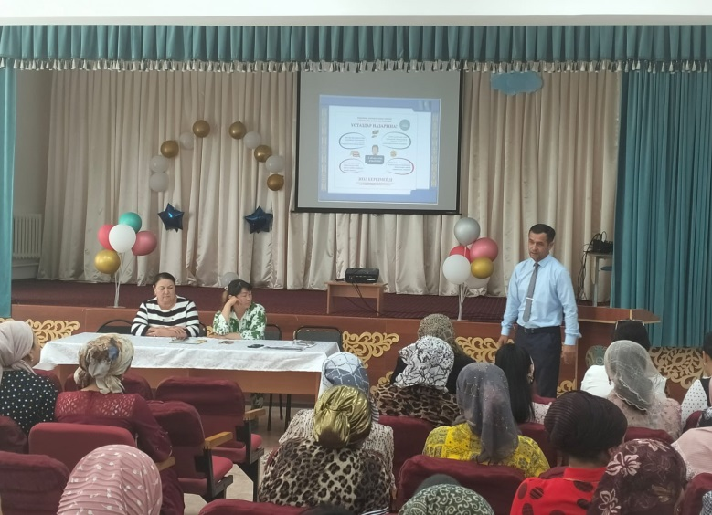
Ата-аналар мен жұмыс:

Slide 8
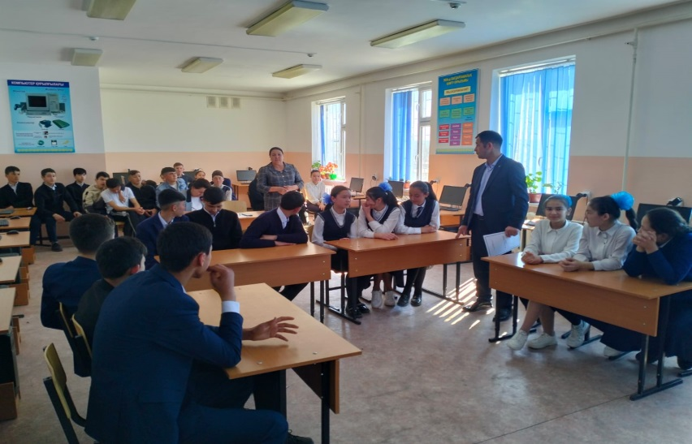
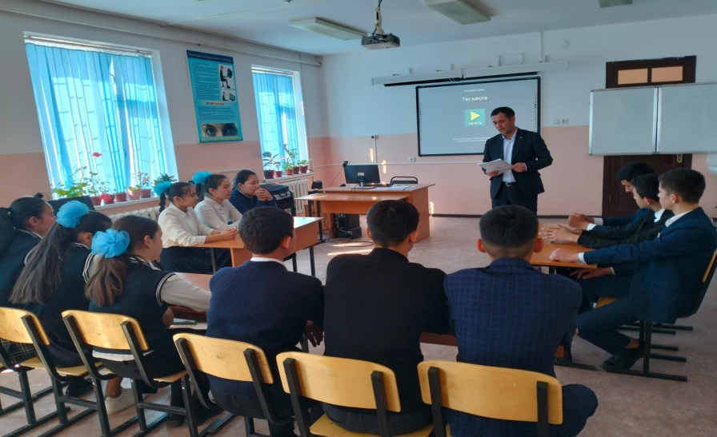
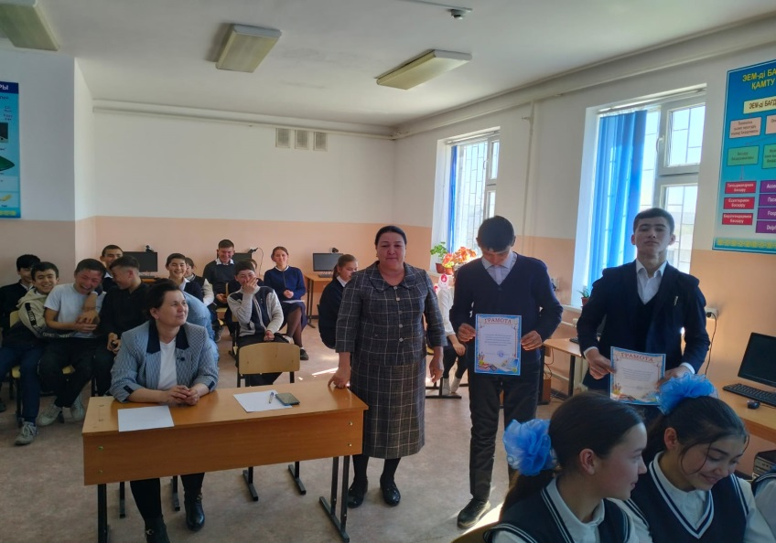
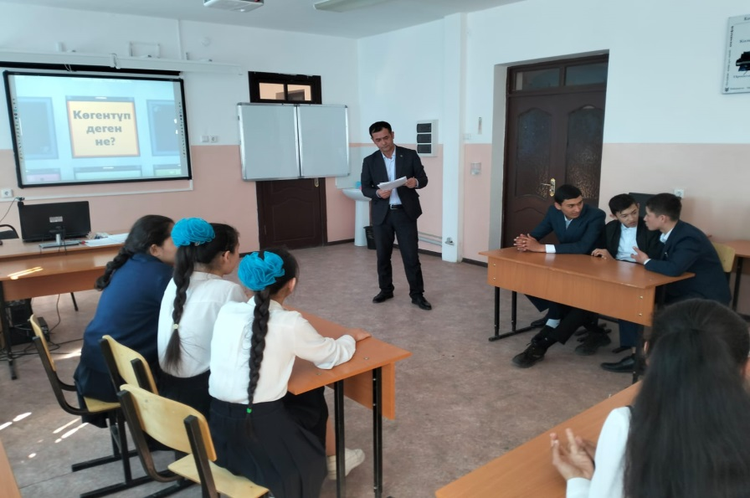
«Зияткер» сайысы :

Slide 9
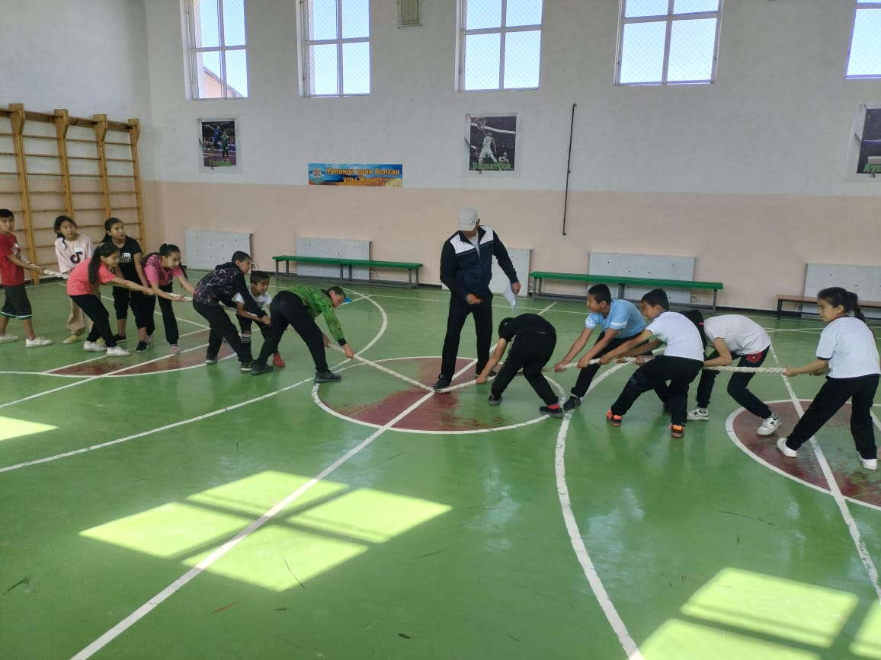
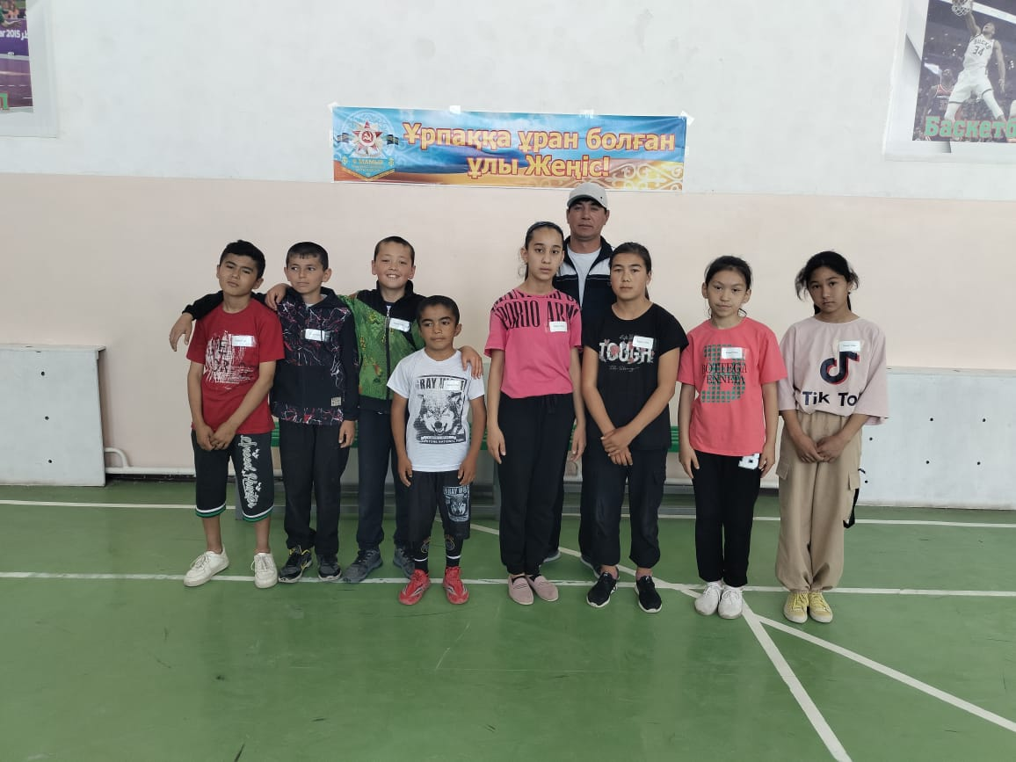
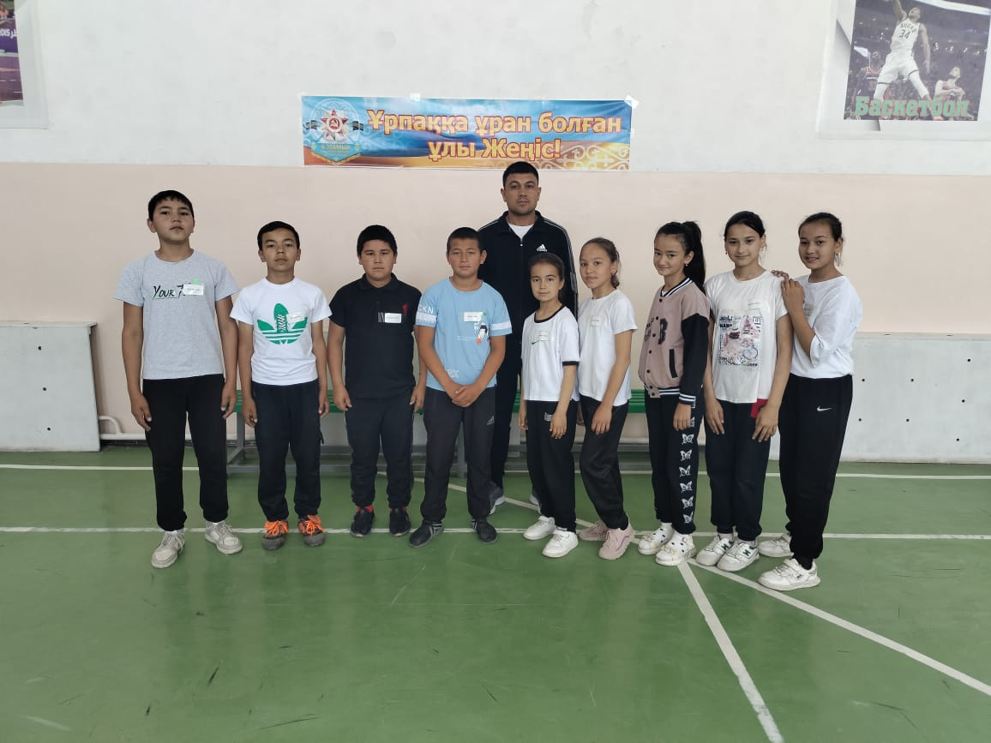
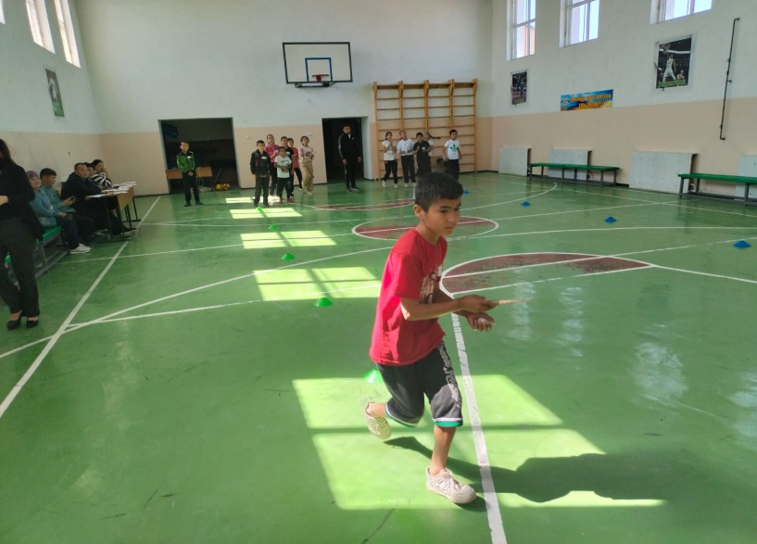
Спорттық ойындар :

Slide 10
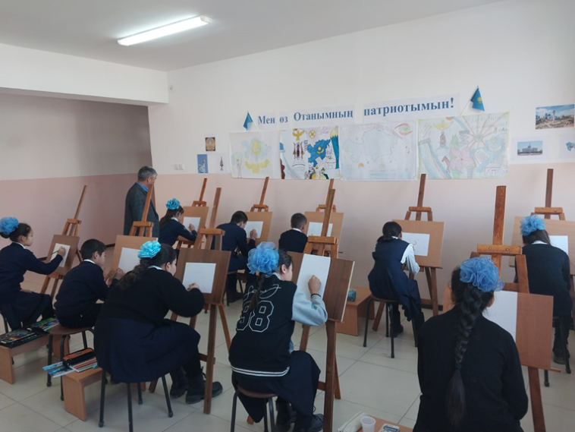
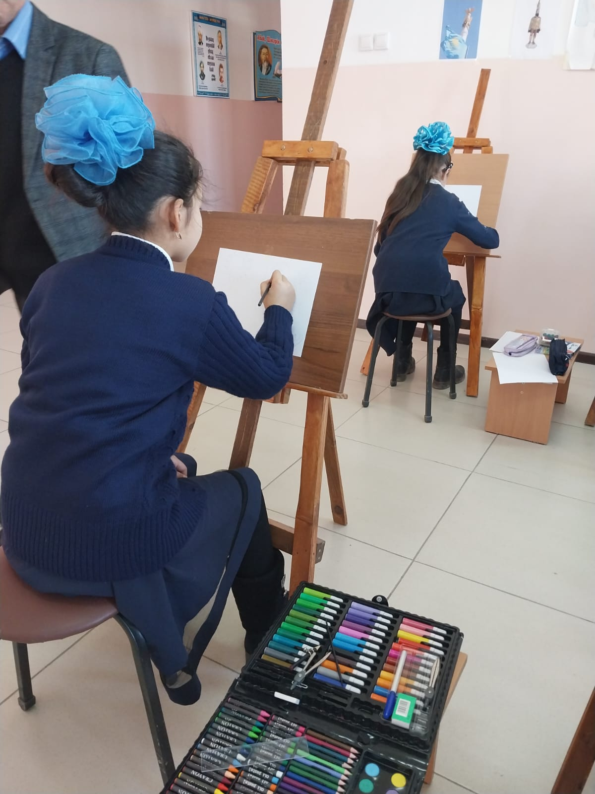
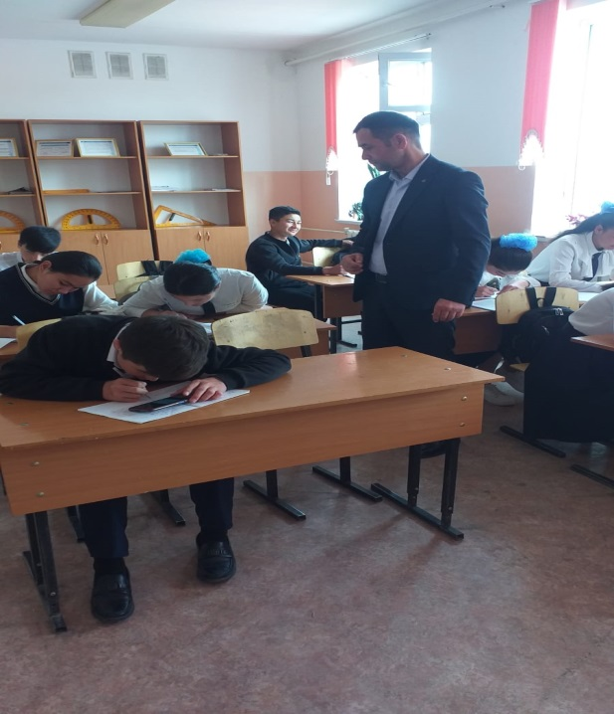
Оқушылардың бейінін анықтау үшін
өткізілген байқаулар :

Slide 11
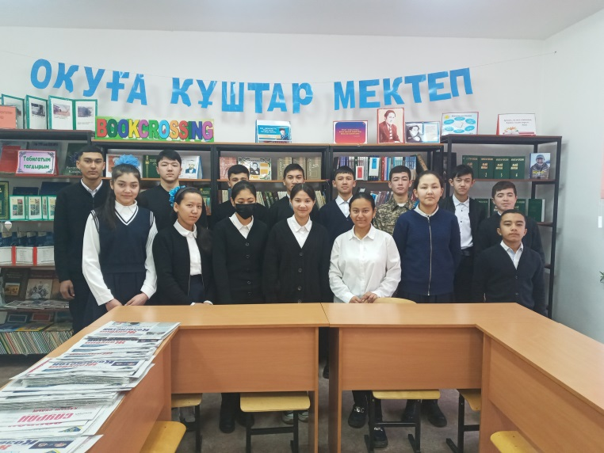
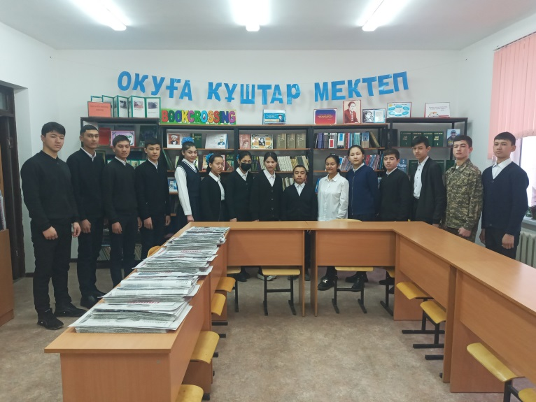
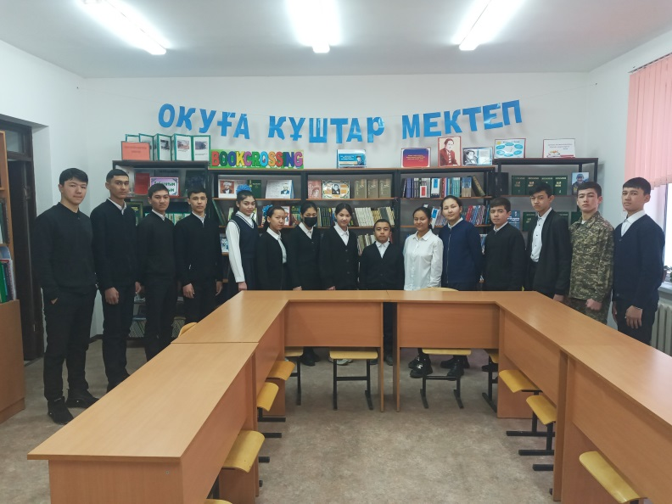
9-11-сынып Республикалық пән олимпиадасы:

Slide 12
Жас мамандармен жұмыс :

Slide 13
7-8-сынып «Юниор» Республикалық пән олимпиадасның аудандық кезеңінде орын алған оқушылар:

Slide 14
Қашықтықтан Республикалық пән олимпиадасынан орын алған оқушылар:

Slide 15
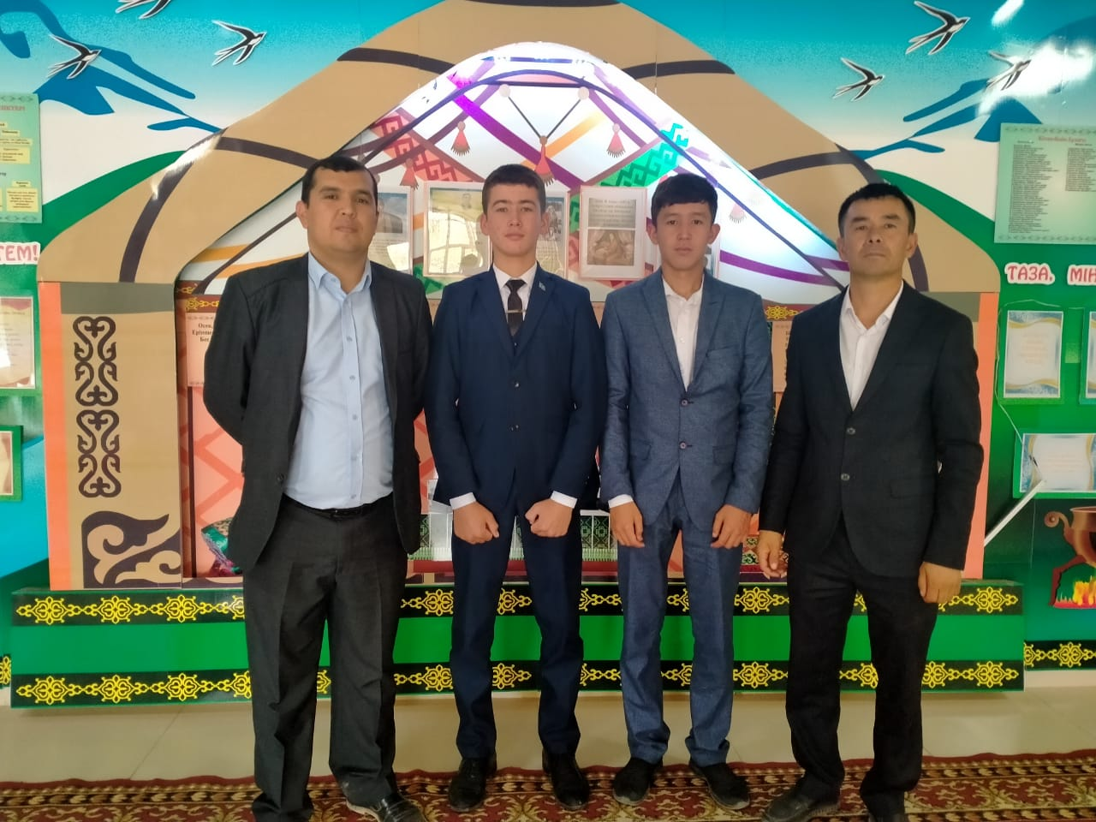
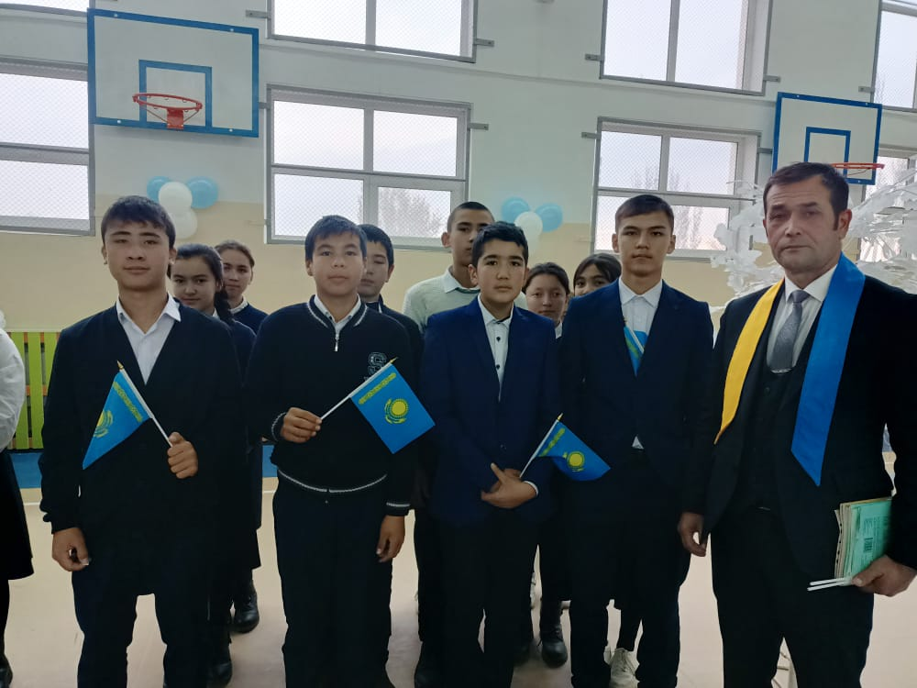
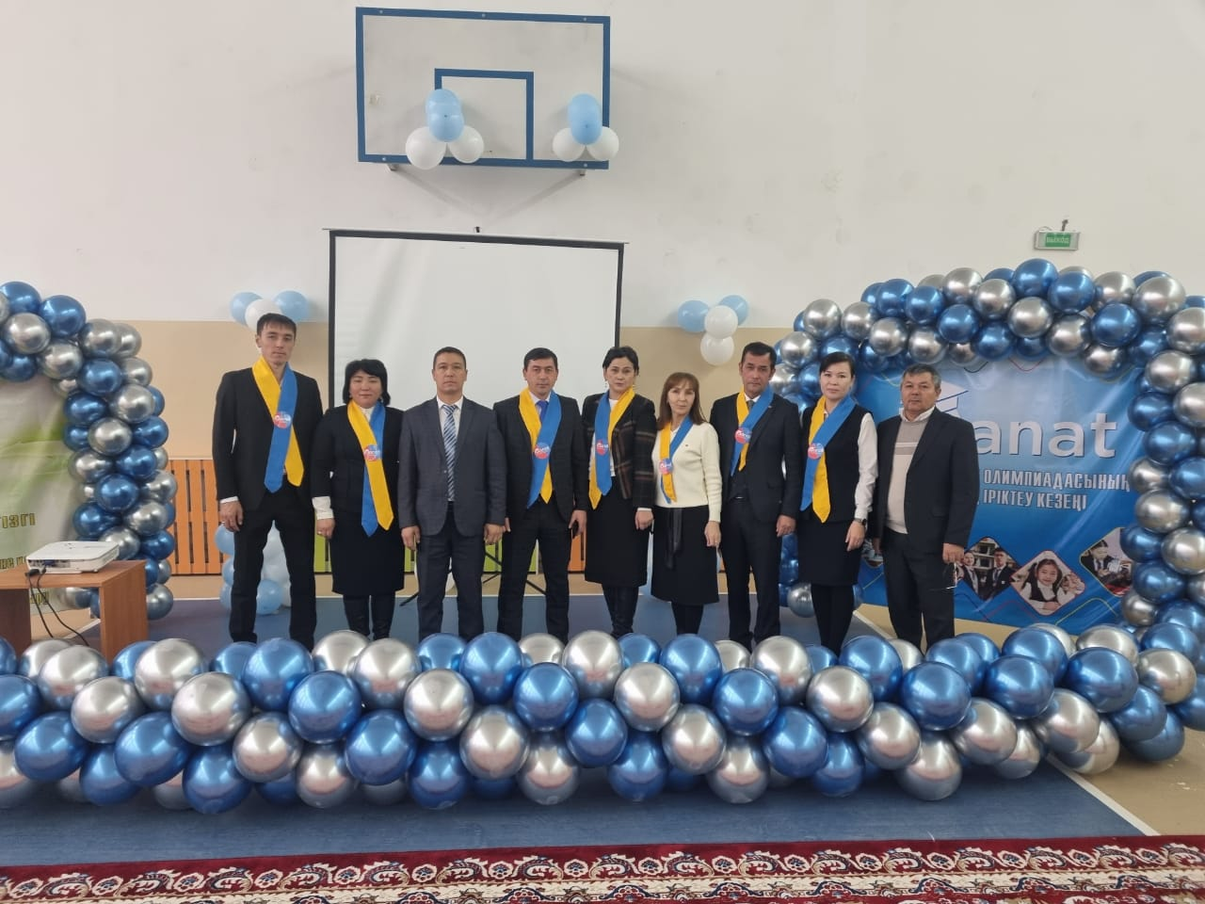
«Ай-Қанат» және «Менің кіші отаным» обл. :

Slide 16
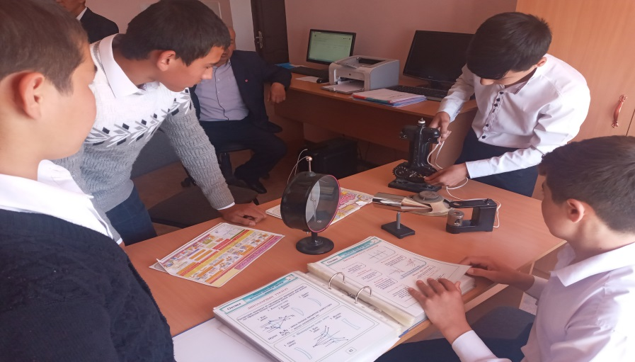
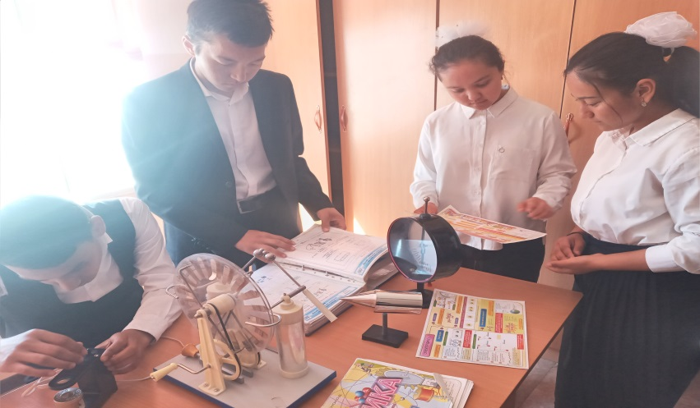
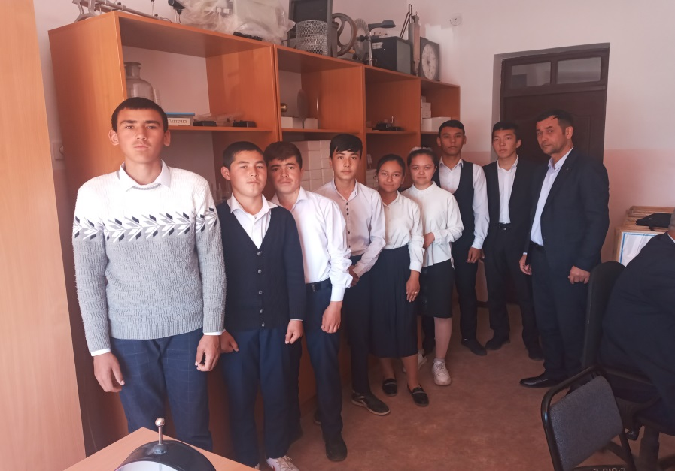
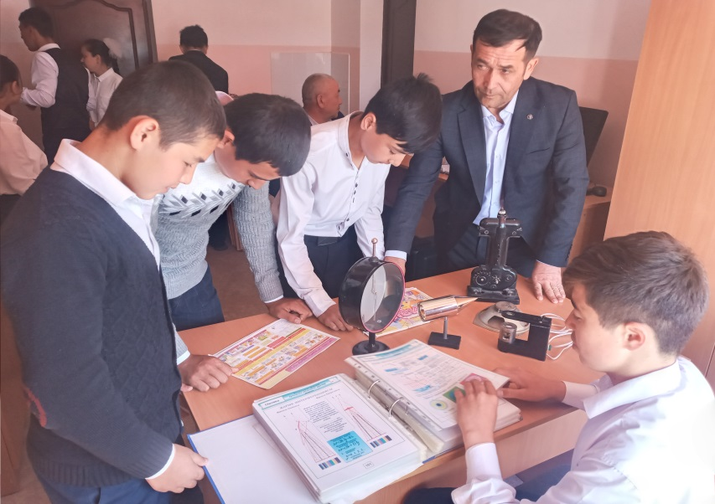
«Жас өнертапқыш» конкурсы:

Slide 17
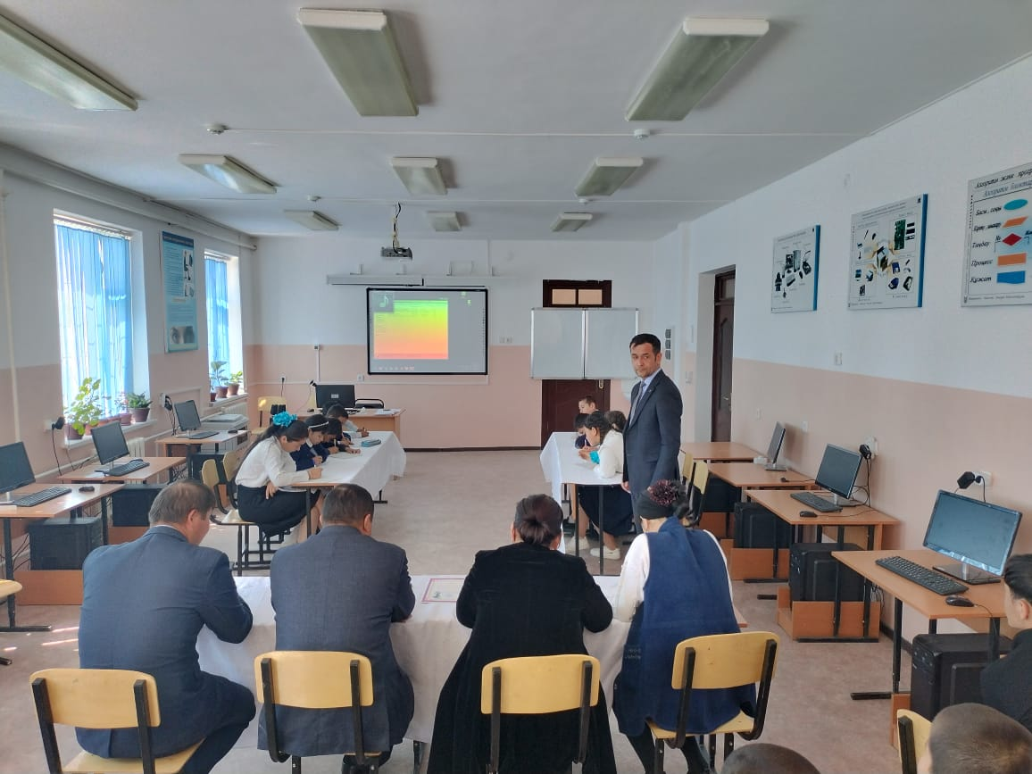
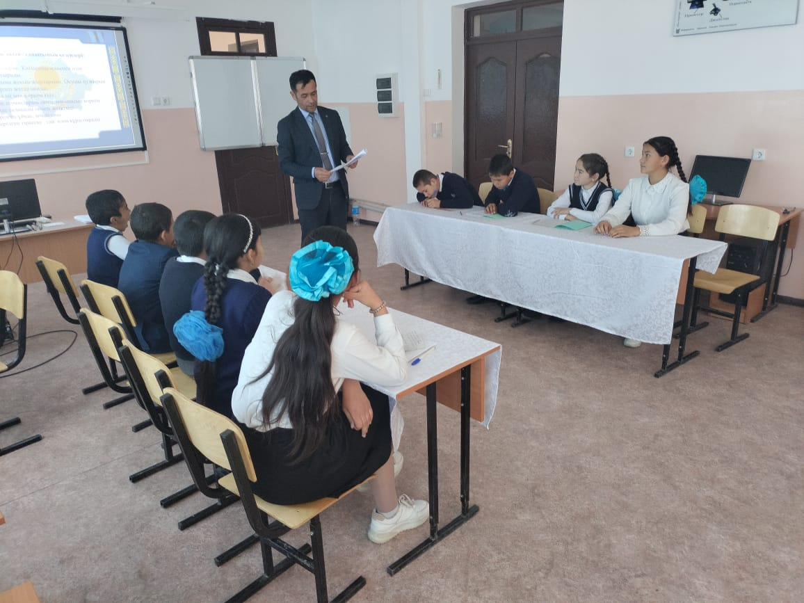
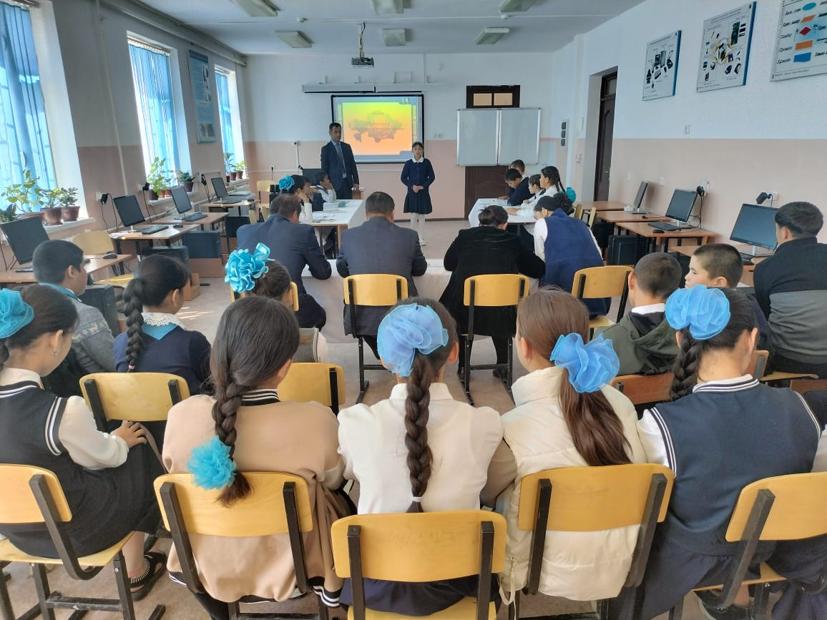
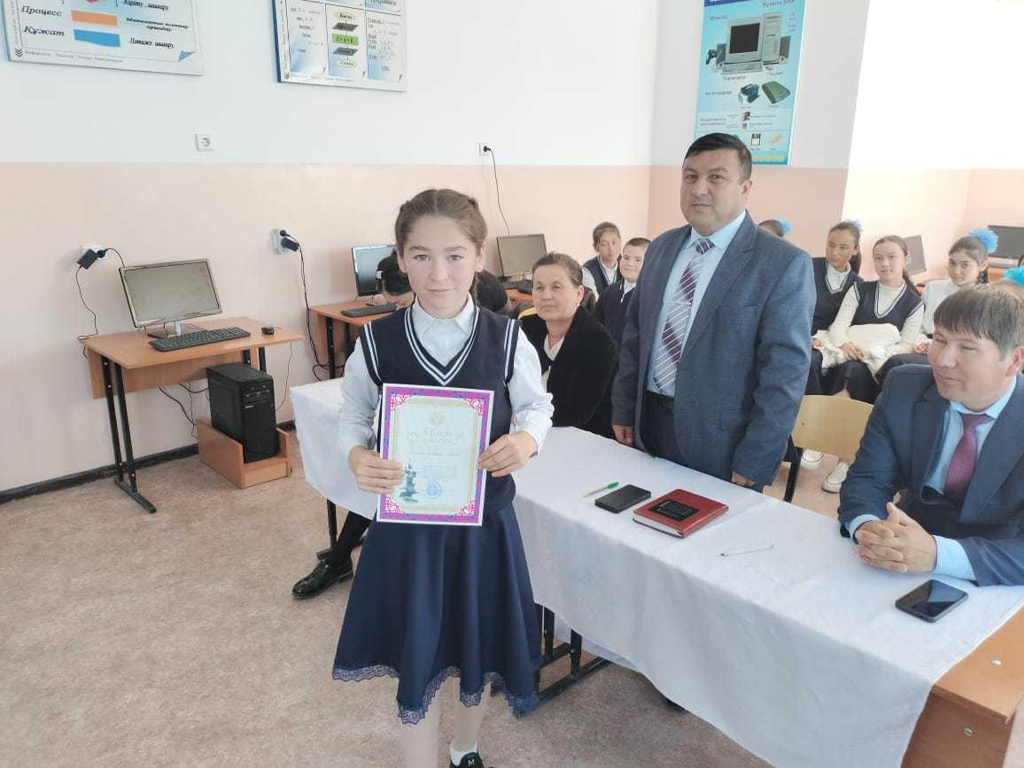
«Жырлайды жан жүрегім жақсылықты» жас ақындар сайысы:

Slide 18
9-сынып оқушыларының бейінін анықтау жұмыстарының нәтижесі
9а- сынып
9б- сынып

Slide 19
10-сынып оқушыларының бейінін анықтау жұмыстарының нәтижесі
10а- сынып
10б- сынып

